Slide 1

基于SVM分类器的动作识别系统
指导老师：邓 欣
汇 报 人：朱 轲

Slide 2
目录
目录
CONTENT
绪论
SVM介绍
动作采集
动作识别
智能家居
结论
PART ONE
PART TWO
PART THREE
PART FOUR
PART FIVE
PART SIX

Slide 3
绪论
绪论
PART ONE

Slide 4
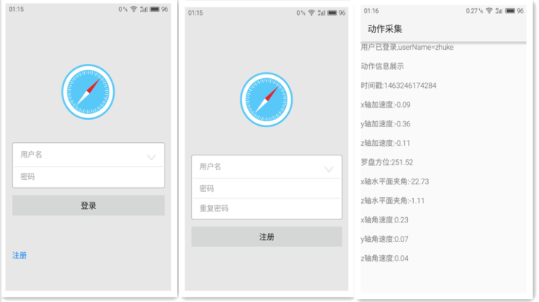
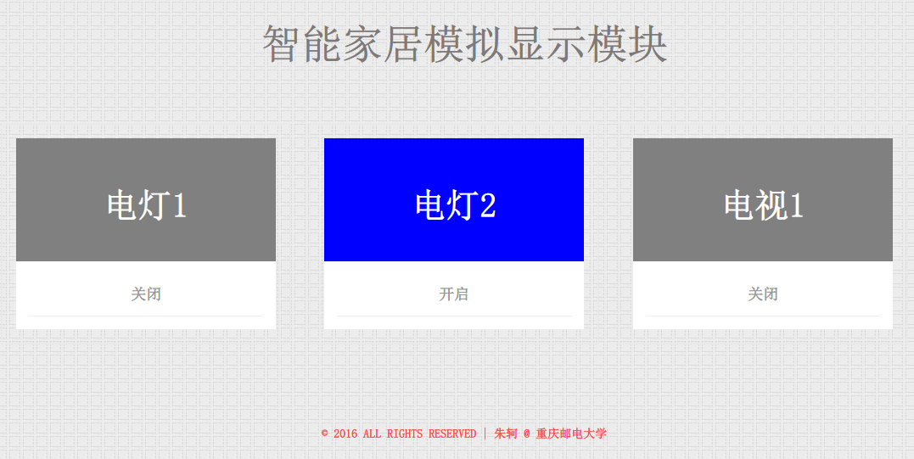
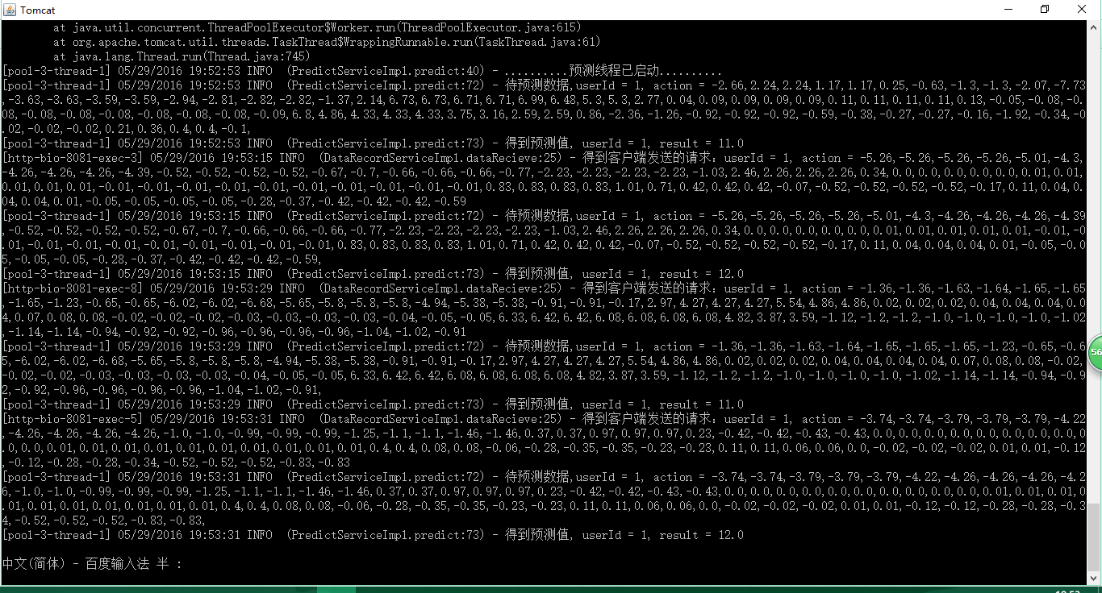
PART ONE 绪论
我做了什么
基于SVM分类器的动作识别系统
1.动作采集APP
采集智能手机传感器模块数据，并传输到服务器
2.后台系统
实现动作接收、存储、学习和分类预测功能
3.智能家居模拟系统
模拟智能家居的学习功能
模拟接收到后台系统的预测结果，改变自身状态显示

Slide 5
PART ONE 绪论
使用了什么技术
多分类支持向量机算法
粒子群优化算法(94.03%)
Android编程
Java编程
Spring
Hibernate
MySQL
HTML

Slide 6
SVM算法研究
SVM算法研究
PART TWO

Slide 7
PART TWO SVM算法研究

Slide 8

PART TWO 论文结构
点击此处添加标题
点击此处添加标题
点击此处添加标题
标题数字等都可以通过点击和重新输入进行更改，顶部“开始”面板中可以对字体、字号、颜色、行距等进行修改。建议正文8-14号字，1.3倍字间距。
标题数字等都可以通过点击和重新输入进行更改，顶部“开始”面板中可以对字体、字号、颜色、行距等进行修改。建议正文8-14号字，1.3倍字间距。
标题数字等都可以通过点击和重新输入进行更改，顶部“开始”面板中可以对字体、字号、颜色、行距等进行修改。建议正文8-14号字，1.3倍字间距。

Slide 9
PART TWO 论文结构
ADD YOUR TEXT
点击此处添加标题
标题数字等都可以通过点击和重新输入进行更改，顶部“开始”面板中可以对字体、字号、颜色、行距等进行修改。建议正文8-14号字，1.3倍字间距。
点击此处添加标题
点击此处添加标题
点击此处添加标题
点击此处添加标题
点击此处添加标题
点击此处添加标题
点击此处添加标题
点击此处添加标题

Slide 10
学校名称：OfficePLUS大学
研究方法
PART THREE

Slide 11

PART THREE 研究方法
 | TITLE HERE | TITLE HERE | TITLE HERE | TITLE HERE
TITLE HERE | xxx | xxx | xxx | xxx
TITLE HERE | xxx | xxx | xxx | xxx
TITLE HERE | xxx | xxx | xxx | xxx
TITLE HERE | xxx | xxx | xxx | xxx
点击此处添加标题
标题数字等都可以通过点击和重新输入进行更改，顶部“开始”面板中可以对字体、字号、颜色、行距等进行修改。建议正文8-14号字，1.3倍字间距。

Slide 12
PART THREE 研究方法
点击此处添加标题
标题数字等都可以通过点击和重新输入进行更改，顶部“开始”面板中可以对字体、字号、颜色、行距等进行修改。建议正文8-14号字，1.3倍字间距。
26%
47%

Slide 13
PART THREE 研究方法
点击此处添加标题
标题数字等都可以通过点击和重新输入进行更改，顶部“开始”面板中可以对字体、字号、颜色、行距等进行修改。建议正文8-14号字，1.3倍字间距。
标题数字等都可以通过点击和重新输入进行更改，顶部“开始”面板中可以对字体、字号、颜色、行距等进行修改。建议正文8-14号字，1.3倍字间距。

Slide 14
学校名称：OfficePLUS大学
分析讨论
PART FOUR

Slide 15

PART FOUR 分析讨论
点击此处添加标题
点击此处添加标题
点击此处添加标题
标题数字等都可以通过点击和重新输入进行更改，顶部“开始”面板中可以对字体、字号、颜色、行距等进行修改。建议正文8-14号字，1.3倍字间距。
标题数字等都可以通过点击和重新输入进行更改，顶部“开始”面板中可以对字体、字号、颜色、行距等进行修改。建议正文8-14号字，1.3倍字间距。
标题数字等都可以通过点击和重新输入进行更改，顶部“开始”面板中可以对字体、字号、颜色、行距等进行修改。建议正文8-14号字，1.3倍字间距。

Slide 16
PART FOUR 分析讨论
输入标题
输入标题
输入标题
ONE
TWO
THREE
输入标题
输入标题
输入标题
FOUR
FIVE
SIX

Slide 17
学校名称：OfficePLUS大学
主要结论
PART FIVE

Slide 18


PART FIVE 主要结论
1
点击此处添加标题
标题数字等都可以通过点击和重新输入进行更改，顶部“开始”面板中可以对字体、字号、颜色、行距等进行修改。建议正文8-14号字，1.3倍字间距。
2
点击此处添加标题
标题数字等都可以通过点击和重新输入进行更改，顶部“开始”面板中可以对字体、字号、颜色、行距等进行修改。建议正文8-14号字，1.3倍字间距。
3
点击此处添加标题
标题数字等都可以通过点击和重新输入进行更改，顶部“开始”面板中可以对字体、字号、颜色、行距等进行修改。建议正文8-14号字，1.3倍字间距。
4
点击此处添加标题
标题数字等都可以通过点击和重新输入进行更改，顶部“开始”面板中可以对字体、字号、颜色、行距等进行修改。建议正文8-14号字，1.3倍字间距。
5
点击此处添加标题
标题数字等都可以通过点击和重新输入进行更改，顶部“开始”面板中可以对字体、字号、颜色、行距等进行修改。建议正文8-14号字，1.3倍字间距。
6
点击此处添加标题
标题数字等都可以通过点击和重新输入进行更改，顶部“开始”面板中可以对字体、字号、颜色、行距等进行修改。建议正文8-14号字，1.3倍字间距。

Slide 19
PART FIVE 主要结论
结论
点击此处添加标题
点击此处添加标题
标题数字等都可以通过点击和重新输入进行更改，顶部“开始”面板中可以对字体、字号、颜色、行距等进行修改。建议正文8-14号字，1.3倍字间距。
标题数字等都可以通过点击和重新输入进行更改，顶部“开始”面板中可以对字体、字号、颜色、行距等进行修改。建议正文8-14号字，1.3倍字间距。
点击此处添加标题
点击此处添加标题
标题数字等都可以通过点击和重新输入进行更改，顶部“开始”面板中可以对字体、字号、颜色、行距等进行修改。建议正文8-14号字，1.3倍字间距。
标题数字等都可以通过点击和重新输入进行更改，顶部“开始”面板中可以对字体、字号、颜色、行距等进行修改。建议正文8-14号字，1.3倍字间距。

Slide 20
学校名称：OfficePLUS大学
参考文献
PART SIX

Slide 21
PART SIX 参考文献
1.期刊类
[序号]作者.篇名[J].刊名，出版年份，卷号（期号）：起止页码.
2.专著类
[序号]作者.书名[M].出版地：出版社，出版年份：起止页码.
3.报纸类
[序号]作者.篇名[N].报纸名，出版日期（版次）.
4.论文集
[序号]作者.篇名[C].出版地：出版者，出版年份：起始页码.
5.学位论文
[序号]作者.篇名[D].出版地：保存者，出版年份：起始页码.
6.研究报告
[序号]作者.篇名[R].出版地：出版者，出版年份：起始页码.
7.条例
[序号]颁布单位.条例名称.发布日期
8.译著
[序号]原著作者. 书名[M].译者，译.出版地：出版社，出版年份：起止页码.

Slide 22
谢谢聆听，请评委老师提问。
指导老师：邓 欣
汇 报 人：朱 轲

Slide 24
